Slide 1


Compareixença Comissió Justícia Parlament de Catalunya per informar sobre memòria democràtica
Roger Heredia Jornet
Caporal de la Divisió de Policía Científica Mossos d’Esquadra
rheredia@gencat.cat
16 de novembre de 2023

Slide 2
Transformar les polítiques públiques de memòria, un dels pilars d’una democràcia
El nou paper dels Mossos d’Esquadra en la identificació dels desapareguts
Context Guerra Civil, postguerra i Transició espanyola (1936-1977)

Slide 3

Postgrau en Lideratge institucional i gestió de polítiques públiques
Treball Final de Postgrau
Roger Heredia Jornet

Slide 4
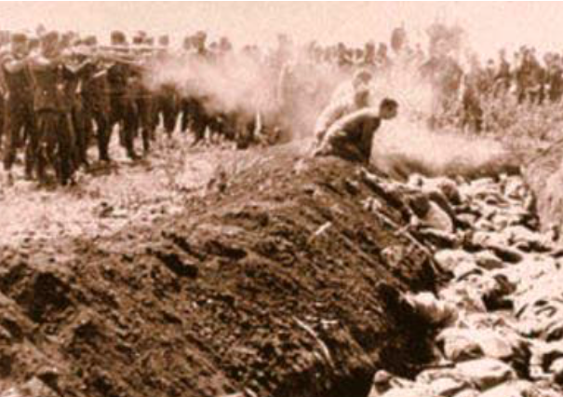
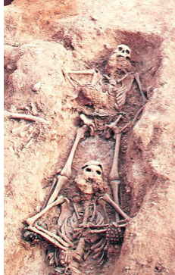
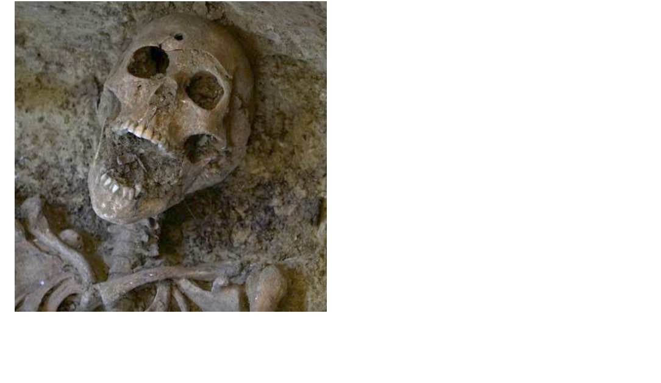
Context
+80 anys després (+40 anys “democràcia”) = +114.000 desapareguts (1936-51)? +2.500 fosses

Slide 5
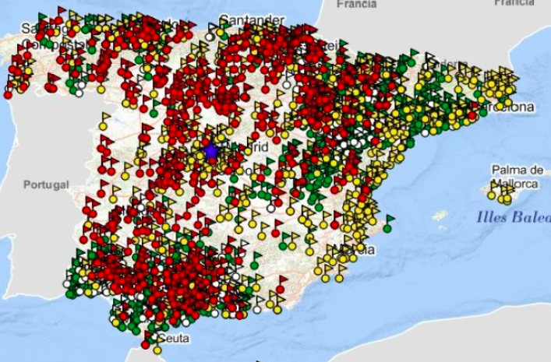
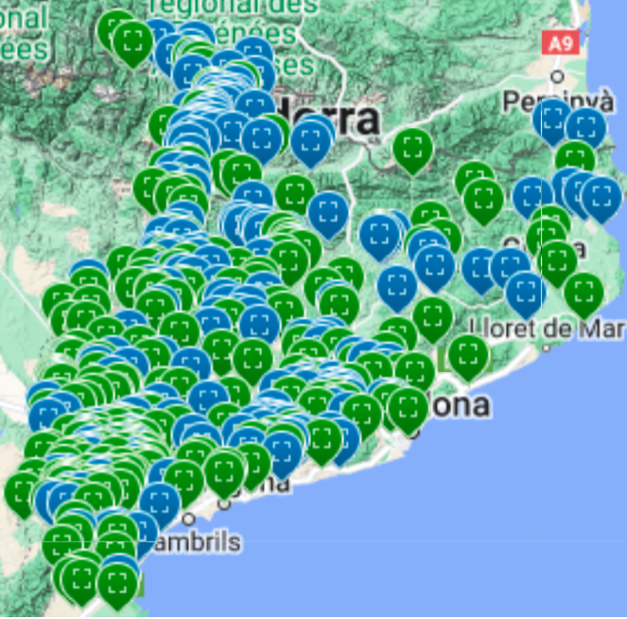
Context
S’han garantit els drets de les víctimes?
L’Administració pública ha donat la resposta adequada? Què ha fallat? Com podem solucionar-ho?

Slide 6
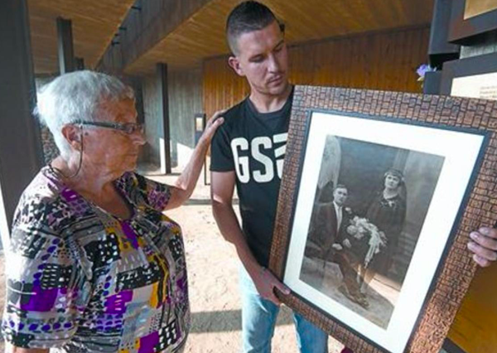
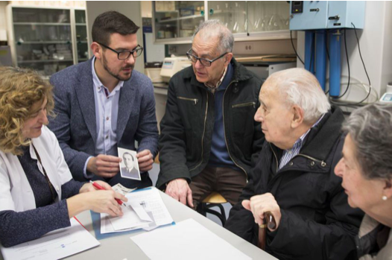
Motivació / Justificació
Polítiques de memòria anòmales + no adequades al dret internacional i als drets humans
Situació personal + professional = Projecte “Banc ADN” = intentar recuperar als desapareguts

Slide 7
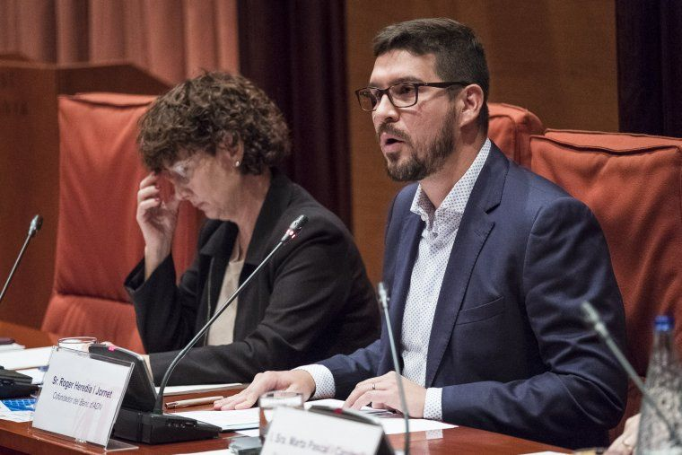
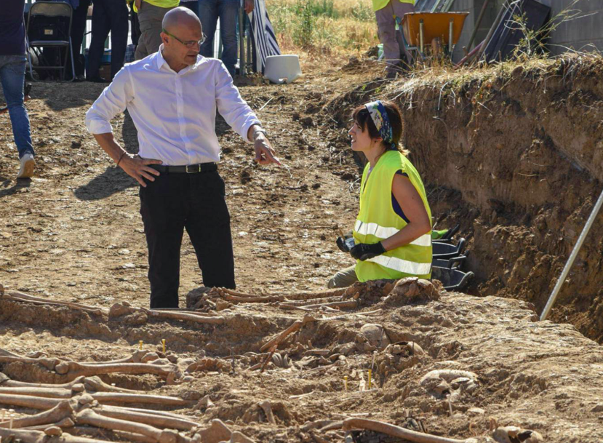
Motivació / Justificació
Empatia + compromís + treball = fer que es produeixin canvis a l'Administració
Necessitat d’un nou model d’Administració + transformar les polítiques de memòria

Slide 8
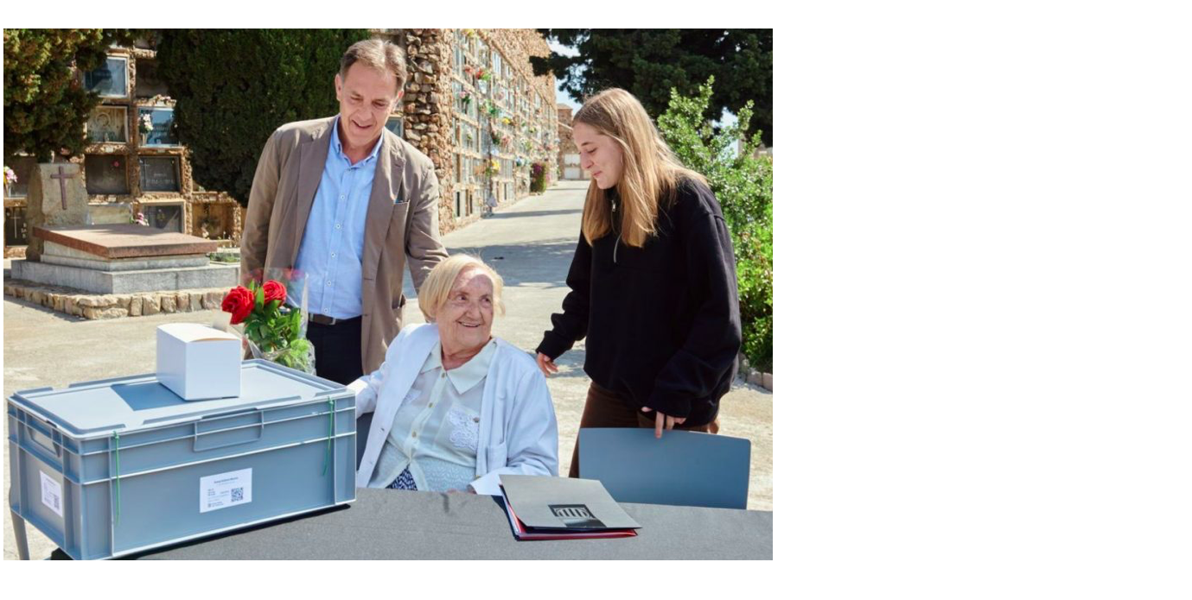
Objectiu
Analitzar les polítiques de memòria = mancances
Proposar projecte transformador de de l’Administració
Polítiques + democràtiques = dret / drets humans
Garantir els drets de les víctimes i llurs famílies
Nou paper dels Mossos d’Esquadra = solució

Slide 9
Metodologia
Anàlisi bibliogràfic (Annexos contingut)
Àmbit jurídic i dels drets humans
  Informe Comissari de Drets Humans del Consell d’Europa: Missing persons and victims of enforced disappearance in Europe
  Organismes internacionals en defensa dels drets humans: ONU
Àmbit de la localització i l’exhumació de les fosses comuns
  Llei 10/2009, del 30 de juny, sobre la localització i la identificació de les persones desaparegudes durant la Guerra Civil i la dictadura franquista, i la dignificació de les fosses comunes
  Llei 52/2007, de 26 de diciembre, por la que se reconocen y amplían derechos y se establecen medidas en favor de quienes padecieron persecución o violencia durante la guerra civil y la dictadura
  Ley 20/2022, de 19 de octubre, de Memoria Democrática
  Llei 10/1994, d’11 de juliol, de la Policia de la Generalitat – Mossos d’Esquadra
Àmbit de les Bases de dades de Persones Desaparegudes
  Cens de Persones Desaparegudes Guerra Civil –
  Cost Humà de la Guerra Civil
  Centro Nacional de Desaparecidos (CNDES) -
  Base de Datos de Personas Desaparecidas i Restos Humanos (PDyRH)
  Oficina Atenció Famílies Persones Desaparegudes Mossos d’Esquadra
  Llei d’Enjudiciament Criminal i Llei del Poder Judicial
Àmbit gestió Banc d’ADN nacional
  Programa Identificació Genètica Generalitat de Catalunya
  Programa CODIS
  Interpol – I-FAMILIA - BONAPARTE
Àmbit plantejament problemàtica a Europa

Slide 10
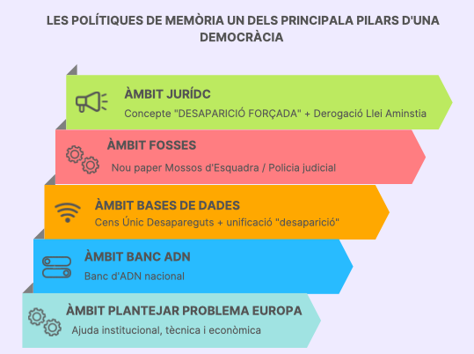
Fase Anàlisi

Slide 11

Fase Anàlisi
Canvis a la legislació nacional
Adaptació de l’ordenament jurídic d’Espanya al dret internacional + drets humans
La identificació de les persones és un dret de la justícia universal
Potenciar els processos judicials destinats a buscar desapareguts + identificació + retorn als familiars

Slide 12
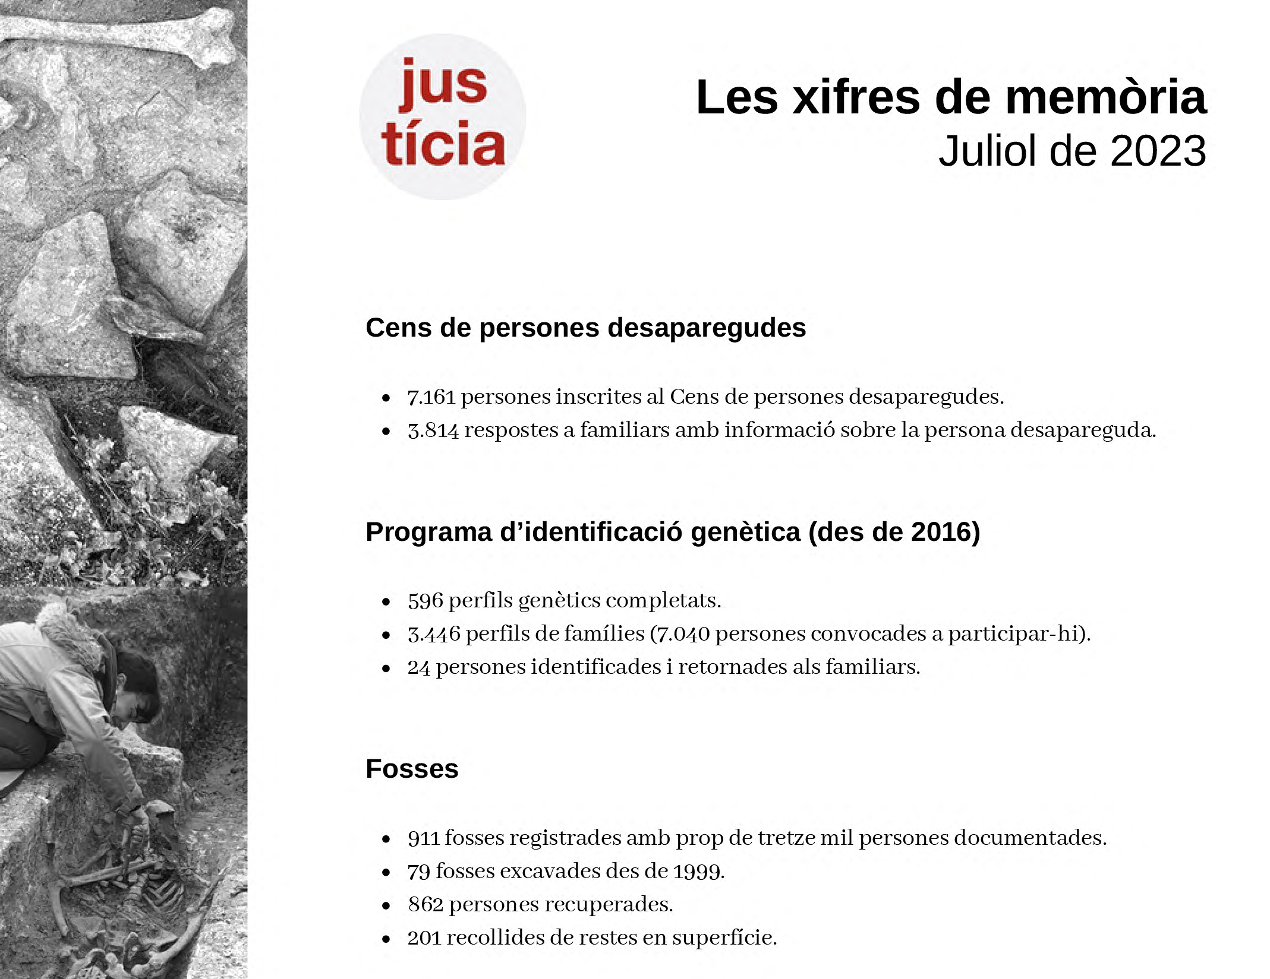
Fase Anàlisi – gestió Justícia
(CAT)
Base de Dades de Desapareguts
  Cens Persones Desaparegudes: 7.161 inscrits
  Cost Humà de la Guerra Civil (arriba a 70.000?)
Programa d’Identificació Genètica
  7.040 convocats: 3.446 perfils de famílies (48,94%) – Banc ADN Hospital Vall d’Hebron
  596 perfils genètics completats
  24 persones identificades i tornades a les famílies
  (ESP = 12 laboratoris ADN a les C.A)
Fosses
  911 fosses registrades amb unes 13.000 persones documentades
  79 fosses recuperades des del 1999
  862 persones recuperades - 201 recollides de restes

Slide 13


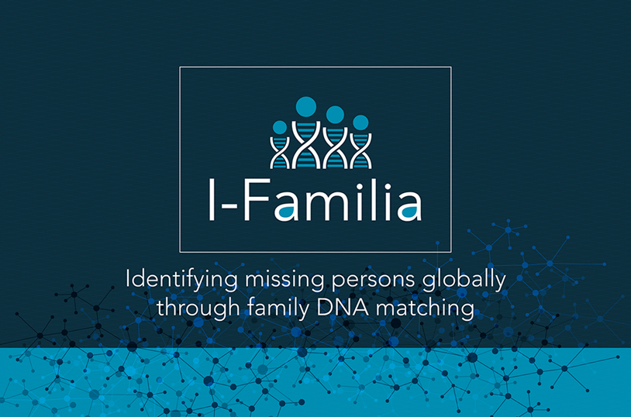

Fase Anàlisi – Interior/Justícia
(CAT / ESP)
Ministeri Interior / Departament Interior
Centro Nacional de Desaparecidos (CNDES)
  Base de Datos de Personas Desaparecidas y Restos Humanos (gestió Mossos + FCSE)
Base de Dades ADN
  CODIS (humanitari, no criminal) (gestió Mossos + FCSE)
  I-FAMILIA – BONAPARTE (INTERPOL) (gestió Mossos + FCSE)
Ministeri Justícia
  Nou Banc ADN Estat - I-FAMILIA – BONAPARTE (INTERPOL) - (gestió INT)

Slide 14
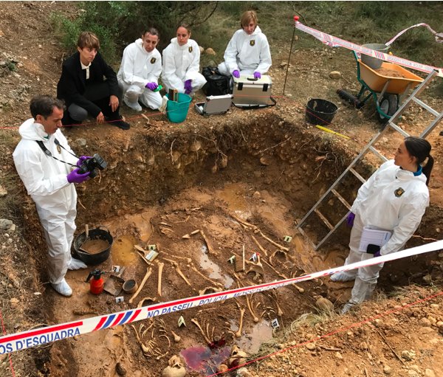
Conclusions
Nou paper dels Mossos d’Esquadra (CME)
Polítiques transformadores = fosses + recollida ADN + BDD de Persones Desaparegudes
Coordinació amb el CME en el seguiment de les les actuacions de localització, exhumació fosses: funcions de policia judicial (també FCSE)
Coordinació i cooperació amb les BDD de Persones Desaparegudes i ADN (Policia Judicial - tasques humanitàries)
El paper de les Oficines d’Atenció a les Víctimes/Oficines d’Atenció al Ciutadà i les Unitats de Policia Judicial del CME

Slide 15
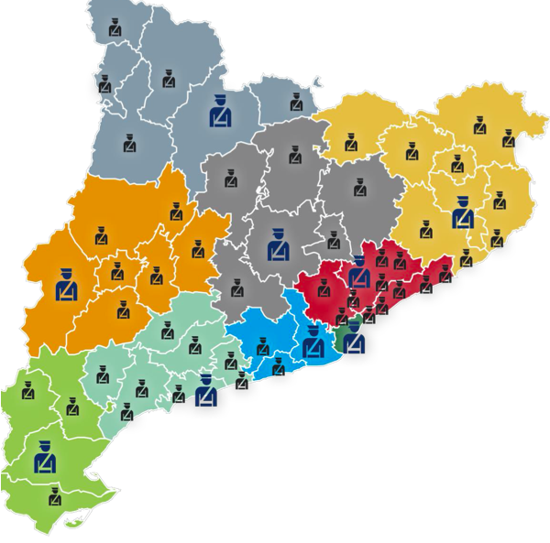

Conclusions
Conclusions
Nou paper dels Mossos d’Esquadra
Cooperació i Coordinació entre l’ADM
  Fosses + BDD Desapareguts + ADN
  Protocols
Estructura territorial/central Mossos d’Esquadra
  Àrees Bàsiques Policials (59) + Unitats Investigació
  Àrees Investigació Regions Policials (9)
  Unitats Centrals (3):
  Unitat Central d’Inspeccions Oculars
  Grup Antropologia Forense
  Oficina Atenció a les famílies de persones desaparegudes

Slide 16

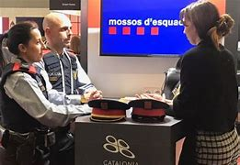
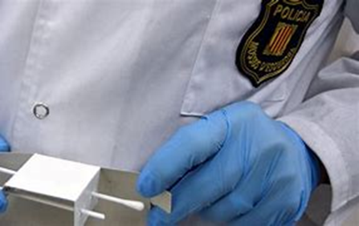
Resum Mossos d’Esquadra
Comissaries Mossos d’Esquadra
  Recollida de denúncies (gent gran)
  Atenció als familiars de desapareguts (OAC/GAV/OA Familiars de Desapareguts)
  Recollida de mostres ADN (proximitat al ciutadà)
Policia Judicial Mossos d’Esquadra
  Coordinació amb les actuacions de localització i exhumació fosses
  Coordinació amb les BDD de Persones Desaparegudes i ADN
Creació Grup de Treball amb la resta ADM (CAT/ESP)

Slide 17
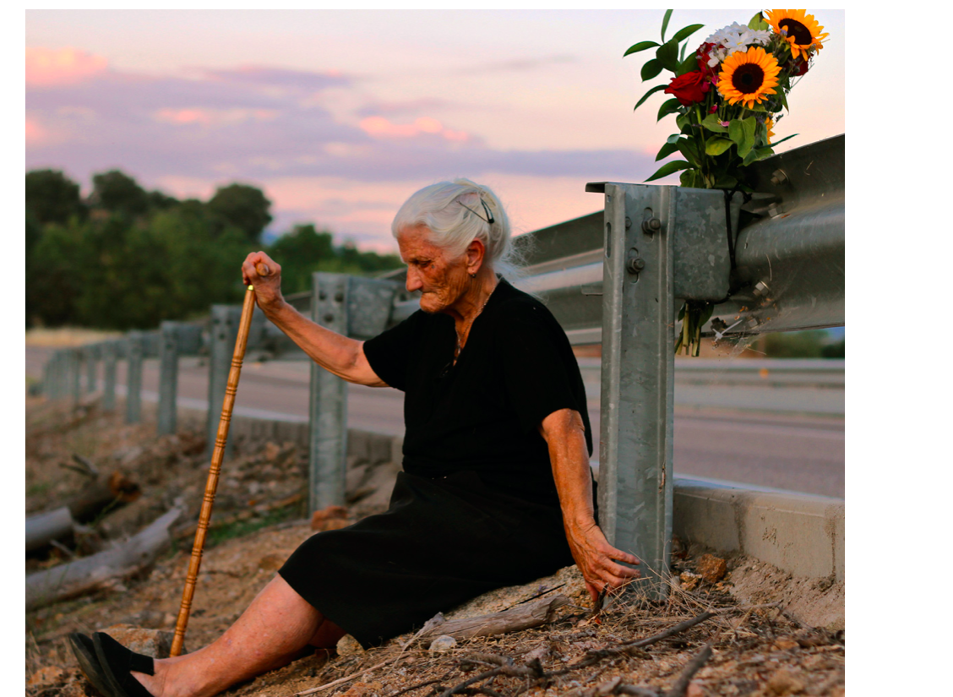
Conclusions
Les víctimes i les famílies
Situar al centre de les polítiques de memòria víctimes i famílies = veritat, justícia, reparació
Unificar el concepte “persona desapareguda”
Coordinar la informació dels familiars desapareguts G. Civil amb CNDES (Ministeri/Departament Interior)
  Coordinar BDD de Persones Desaparegudes
  Coordinar BDD ADN

Slide 18



Conclusions
Banc d’ADN d’àmbit nacional
Valorar instal·lar Banc d’ADN nacional a Catalunya
  INT + Barcelona Supercomputing Center – MareNostrum
  Catalunya pionera – Departament de Justícia
Establir acords de col·laboració i cooperació entre Administracions i Universitats
Nou pla de comunicació Govern

Slide 19
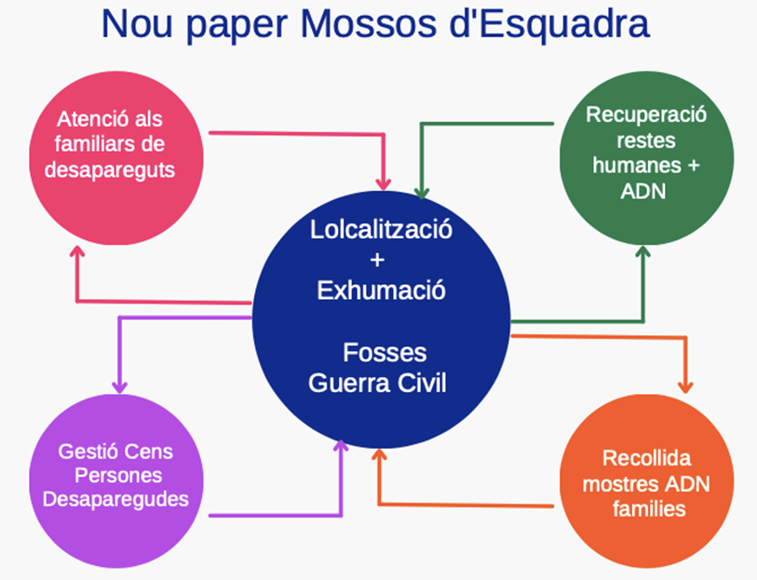
Conclusions
L’Administració pública: nou enfocament
Polítiques de memòria transformadores i innovadores, que unifiquin criteris i sense duplicitats
Recuperar la confiança de la ciutadania posant la gent i els seus problemes al centre de la política, amb un Govern obert i al servei de les necessitats de la gent

Slide 20
